Slide 1
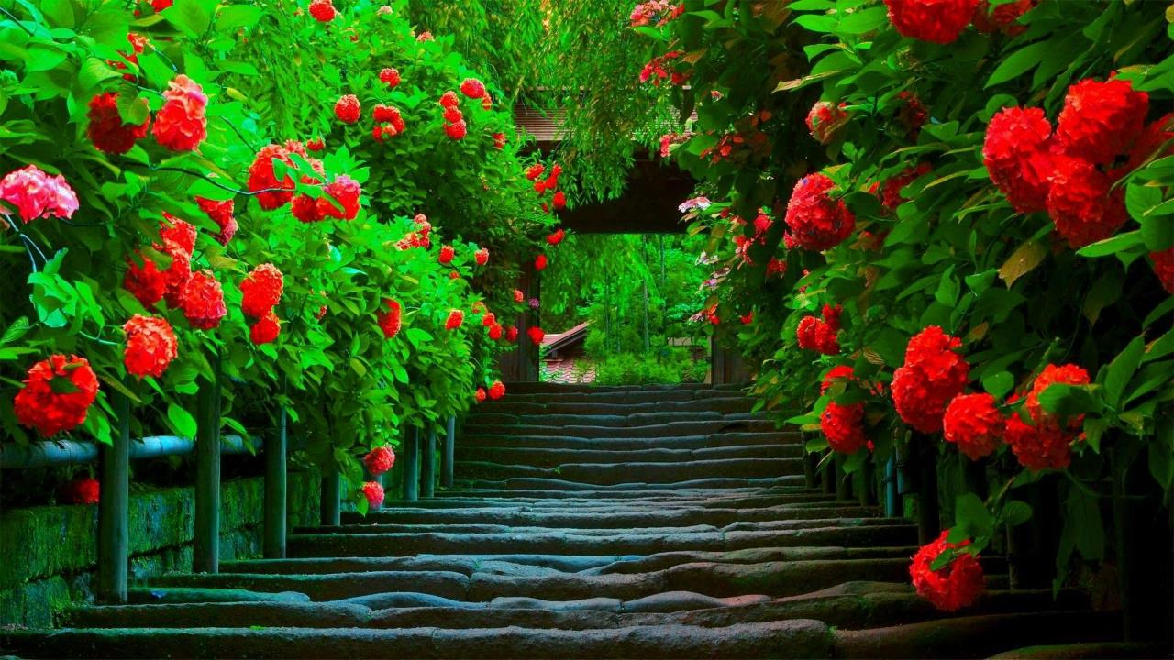
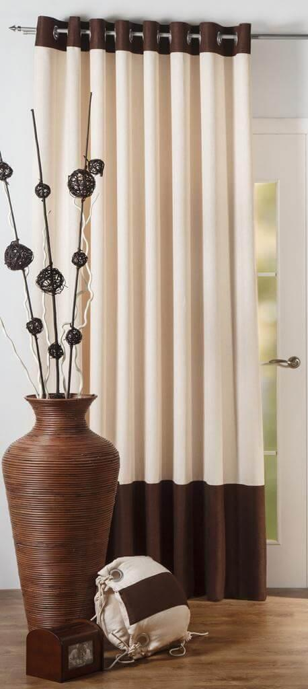
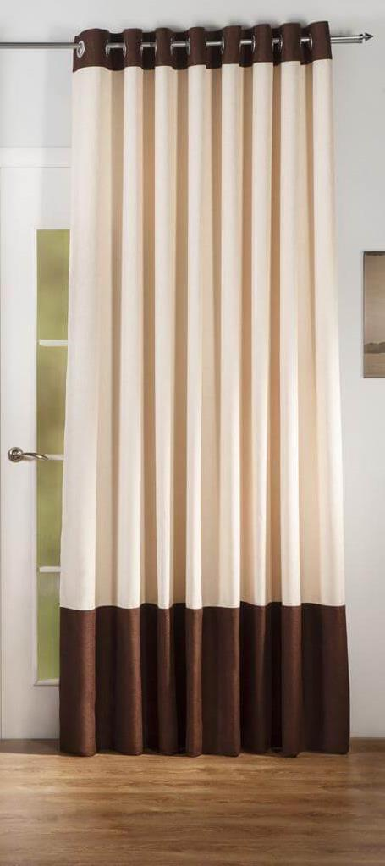
মাল্টিমিডিয়া ক্লাসে সবাইকে
স্বাগতম
স্বাগতম

Slide 2
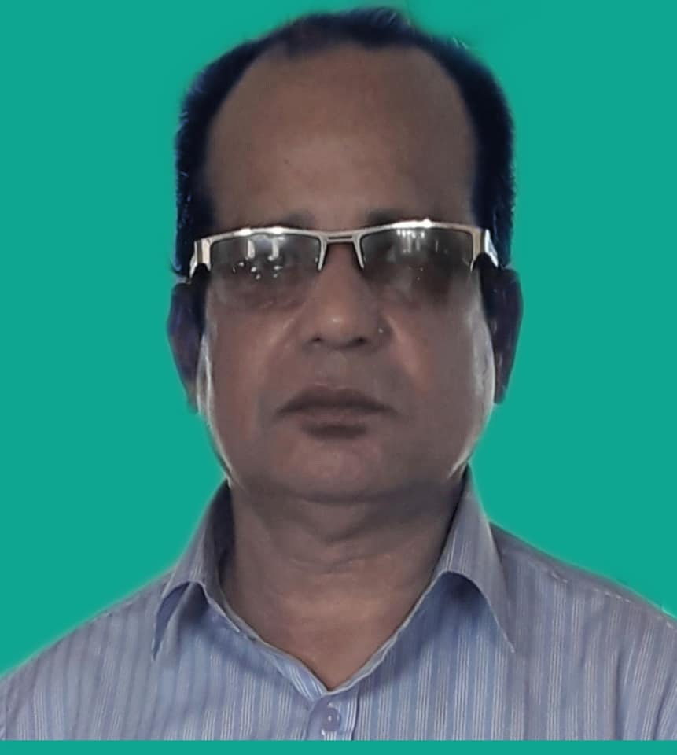
পরিচিতি
মোঃ হাবিবুর রহমান
( সহকারী শিক্ষক )
হাউসা ফুরকানিয়া ইরফানিয়া আলিম মাদ্রাসা ,
ডাকঃ বলাউরা বাজার ,সদর,সিলেট ।
মোবাইলঃ ০১৭১২৪৮৭৪৬৪ ।
শ্রেনিঃ ৭ম
বিষয়ঃ বাংলা ১ম ।
শিক্ষার্থীর সংখ্যাঃ ৪৬
সময়ঃ ৪৫ মিমিট ,
তারিখঃ 12/11/o19ইং

Slide 3
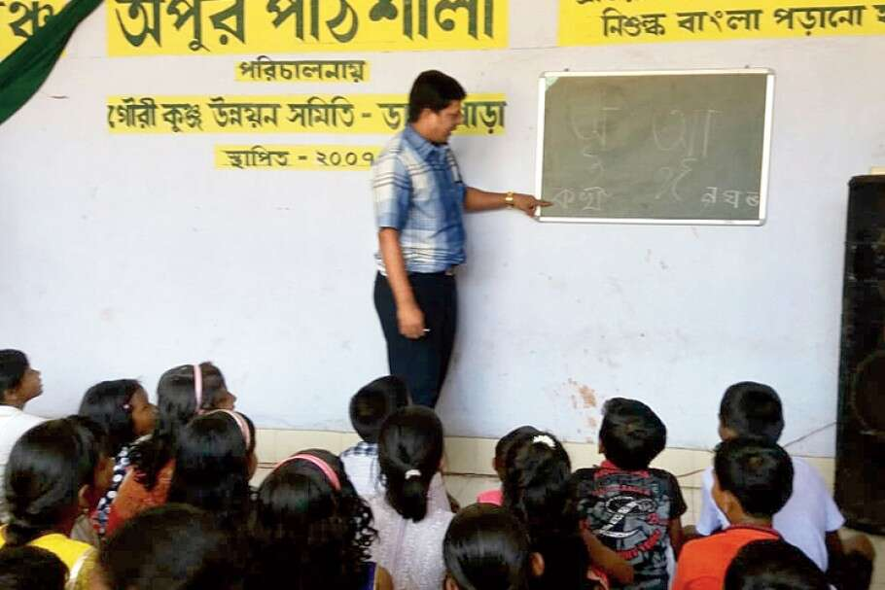
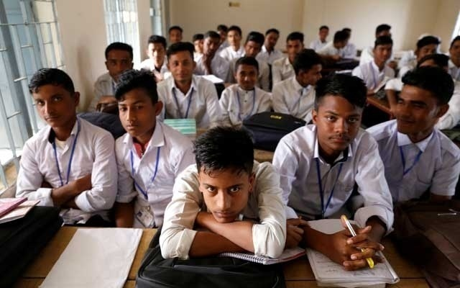
উপরের ছবিগুলি দেখে কি বুঝতে পারছ?

Slide 4
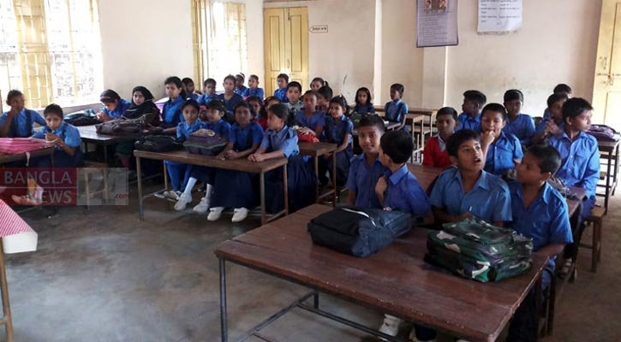
আজকের পাঠ
সবার আমি ছাত্র
সুনির্মল বসু

Slide 5
শিখনফল
এ পাঠ শেষে শিক্ষার্থীরা যা করতে পারবে----------
১। শব্দের অর্থ বলতে পারবে,
২।কবি পরিচিতি বলতে পারবে,
৩। প্রশ্নোত্তর বলতে পারবে।

Slide 6
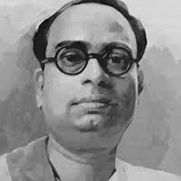
কবি পরিচিতি
জন্ম ১৯০২সালে
জন্ম স্থান পশ্চিম বংগের বিহারে
উল্লেখযোগ্য গ্রন্থসমূহঃ ছানাবড়া,পাতাতাড়ি
মৃত্যু ১৯৫৭সালে ।

Slide 7
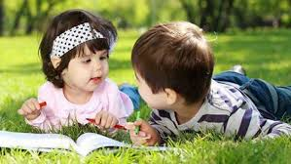
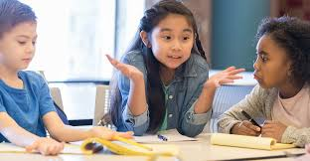
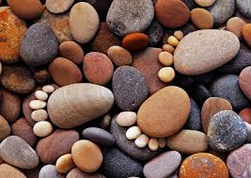
এসো কিছু শব্দের অর্থ শিখি
দিল-খোলা
মুক্তমন।
মন্ত্রণা
যুক্তি-পরামর্শ।
পাষাণ
পাথর।

Slide 8
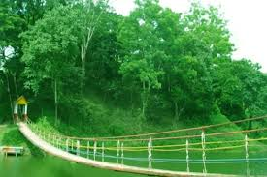
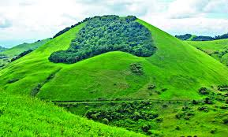
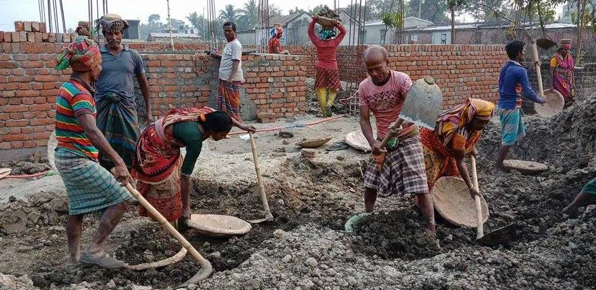
শ্যাম বনানী
সবুজ বন ।
ধৈর্যে-স্থৈর্যে পাহাড়ের মতো মৌন বা নীরব।
মৌন মহান
সহিষ্ণুতা
সহ্য করার ক্ষমতা ।

Slide 9
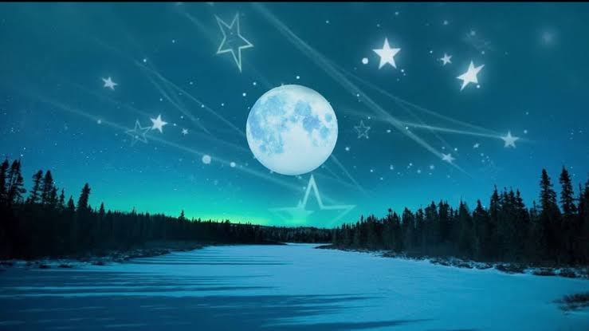
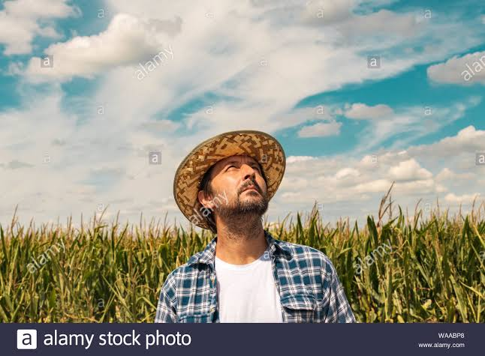
আকাশ আমায় শিক্ষা দিল
উদার হতে ভাই রে,
কর্মী হবার মন্ত্র আমি
বায়ুর কাছে পাই রে।

Slide 10
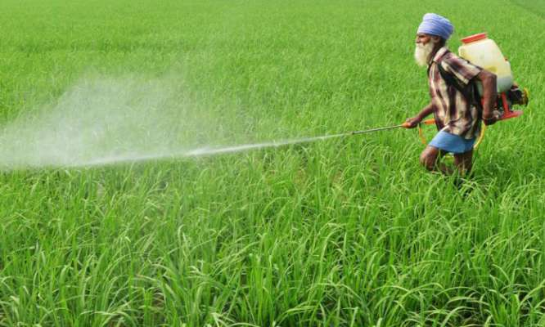
পাহাড় শিখায় তাহার সমান
হই যেন ভাই মৌন- মহান,
খোলা মাঠের উপদেশে-
দিল খোলা হই তাই রে।

Slide 11
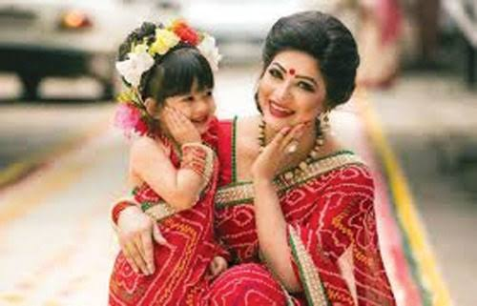
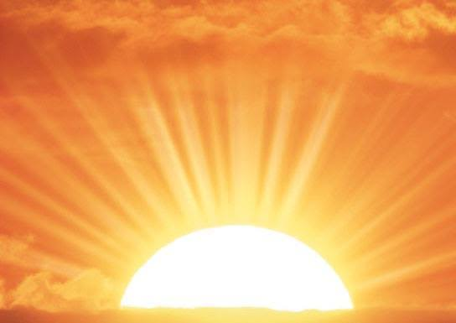
সুর্য আমায় মন্ত্রনা দেয়
আপন তেজে জ্বলতে ,
চাঁদ শিখালো হাসতে মিঠে,
মধুর কথা বলতে।

Slide 12
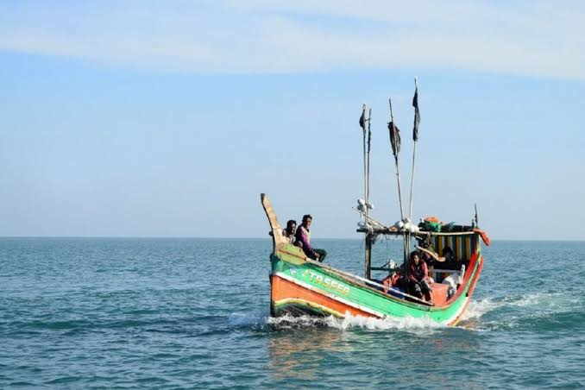
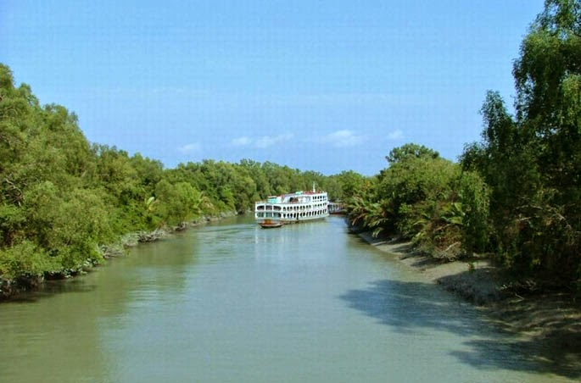
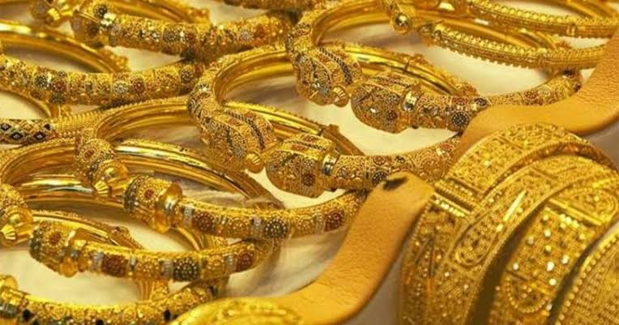
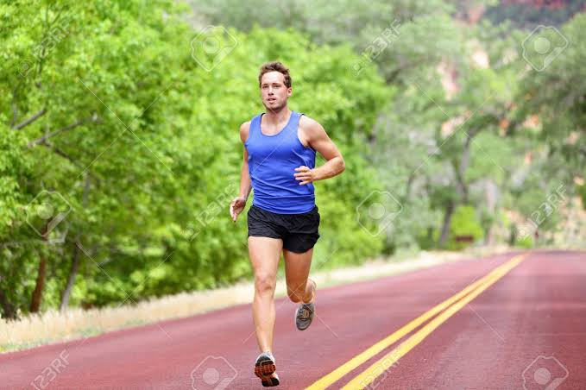
ইঙ্গিতে তার শিখায় সাগর-
অন্তর হোক রত্ন আকর;
নদীর কাছে শিক্ষা পেলাম
আপন বেগে চলতে।

Slide 13
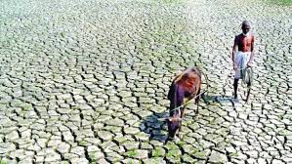
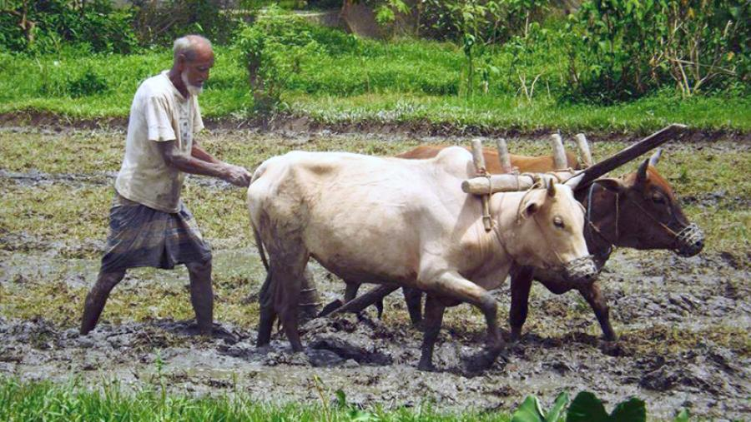
মাটির কাছে সহিষ্ণুতা
পেলাম আমি শিক্ষা,
আপন কাজে কঠোর হতে
পাষাণ দিল দীক্ষা।

Slide 14
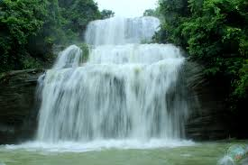
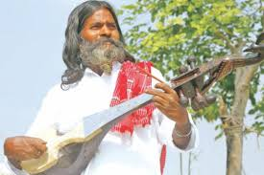
ঝরনা তাহার সহজ গানে
গান জাগালো আমার প্রাণে ,
শ্যাম বনানী সরসতা
আমায় দিল ভিক্ষা।

Slide 15
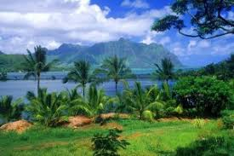
বিশ্ব-জোড়া পাঠশালা মোর
সবার আমি ছাত্র,

Slide 16
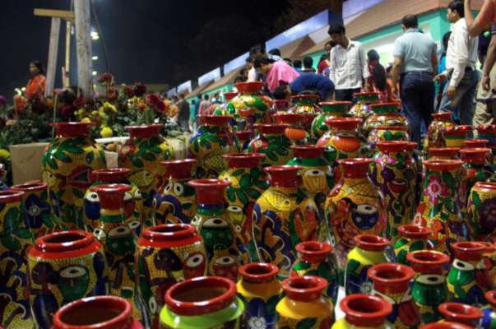
নানান ভাবের নতুন জিনিস
শিখছি দিবারাত্র;

Slide 17
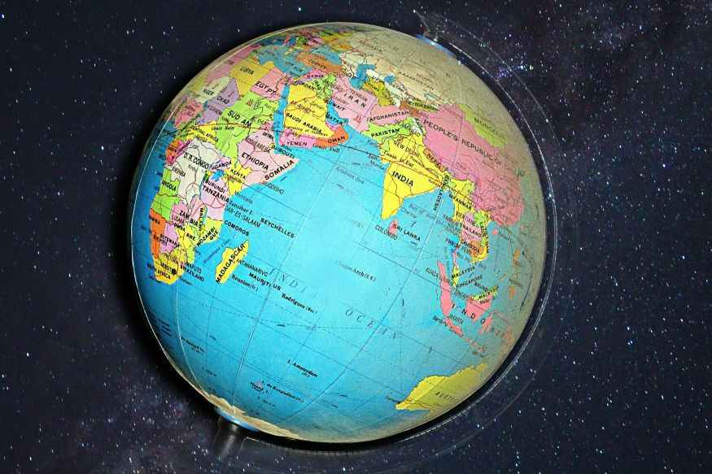
এই পৃথিবীর বিরাট খাতায়-
পাঠ্য যে সব পাতায় পাতায়,
শিখেছি সে সব কৌতূহলে –
সন্দেহ নাই মাত্র।

Slide 18
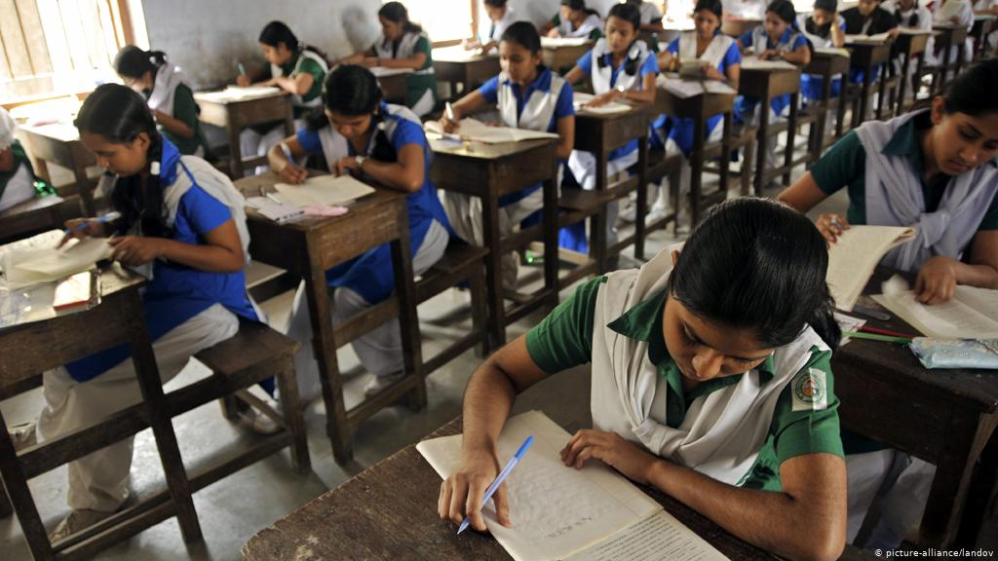
একক কাজ
১।আকাশ আমাদেরকে কী শিখায়?
২।কে আমাদেরকে কর্মী হবার পরামর্শ দেয়?
৩। পাহাড় থেকে আমরা কি শিখতে পাই ?
4।কবি কত সালে জন্ম গ্রহণ করেন?

Slide 19
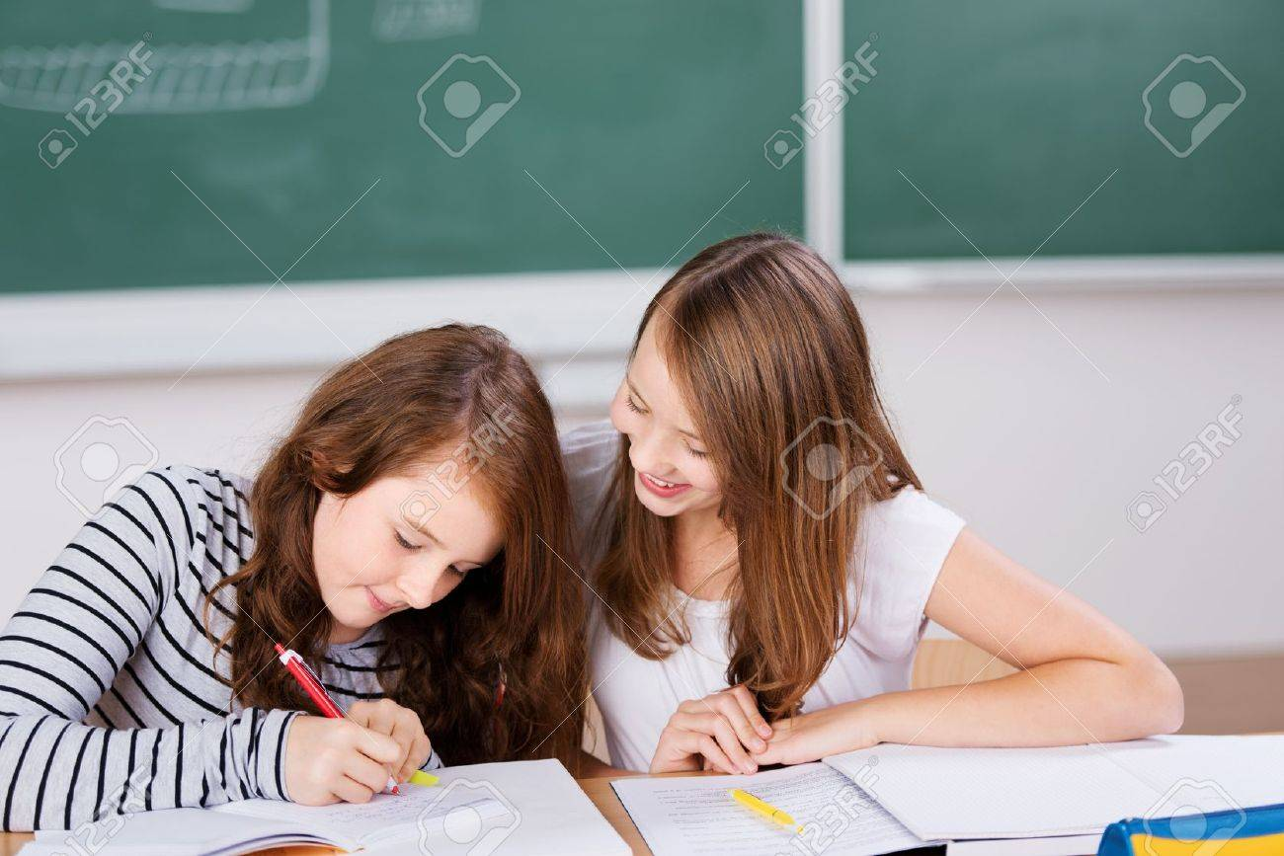
জোড়ায় কাজ
১।’সবার আমি ছাত্র’ বলতে কবি কী বুঝিয়েছেন?
২।কর্ম প্রেরণার বড় উৎস বায়ুর নিরন্তর বায়ু প্রবাহ –বলতে কী বুঝানো হয়েছে?
৩।সাগর আমাদের জন্য কী করে?

Slide 20
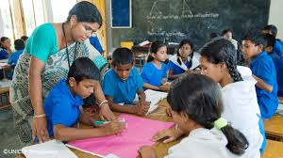
দলীয় কাজ
১।আত্মত্যাগের একটি উদাহরণ সূর্য,উক্তিটি বুঝিয়ে লেখ।
২।এই পৃথিবীর বিরাট খাতায় বলতে কবি কী বুঝিয়েছেন?

Slide 21
মূল্যায়ন
১।কবি কত সালে মৃত্যু বরন করেন?
২।মাটি আমাদের কী শিক্ষা দেয়?
৩।’কথা শেখার” রচিয়তা কে?
৪।মানবিক ও নৈতিক শিক্ষা লাভের জন্য সবচেয়ে বড় সহায়ক কী?
৫।সহিষ্ণতা শব্দের অর্থ কি?

Slide 22
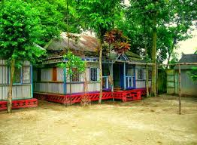
বাড়ির কাজ
1।জন্মগতভাবেই বেঁচে থাকার জন্য মানুষ প্রকৃতির উপর নির্ভরশীল,ব্যাখা কর।

Slide 23
ধন্যবাদ
আবার দেখা হবে।

